Slide 1
F I_고객 송장 생성 外
사용자 교육 매뉴얼
2013.02.25
NSIS TFT

Slide 2
I N D E X
메 뉴 | T-code | 내 용
1. 고객 송장 생성 | FB70 | AR Transaction(매출채권) 생성
2. 고객 개별항목 조회 | FBL5N | AR Transaction(매출채권) 등을 조회
3. 매출 전자세금계산서 발행 | ZFIR0020
4. 매출 전자세금계산서 관리 4-1. 정발행 / 4-2. 역발행 Mapping | ZSBDTIAR02 | 고객송장전표와 역발행 전자세금계산서의 Mapping
5. 전자세금계산서 미발행 LIST | ZFIR0230
6. 입금조회 및 관리 | ZTRR0010 | 일반/가상계좌 입금내역 조회
7. 고객 반제전표 생성 7-1. 완전반제 / 7-2. 부분반제,선수금 | F-30 | 수금 후 정산작업
8. 회계전표 역분개 통합관리 | ZFIR0040 | 고객반제전표(수금정산) 오류시 역분개

Slide 3
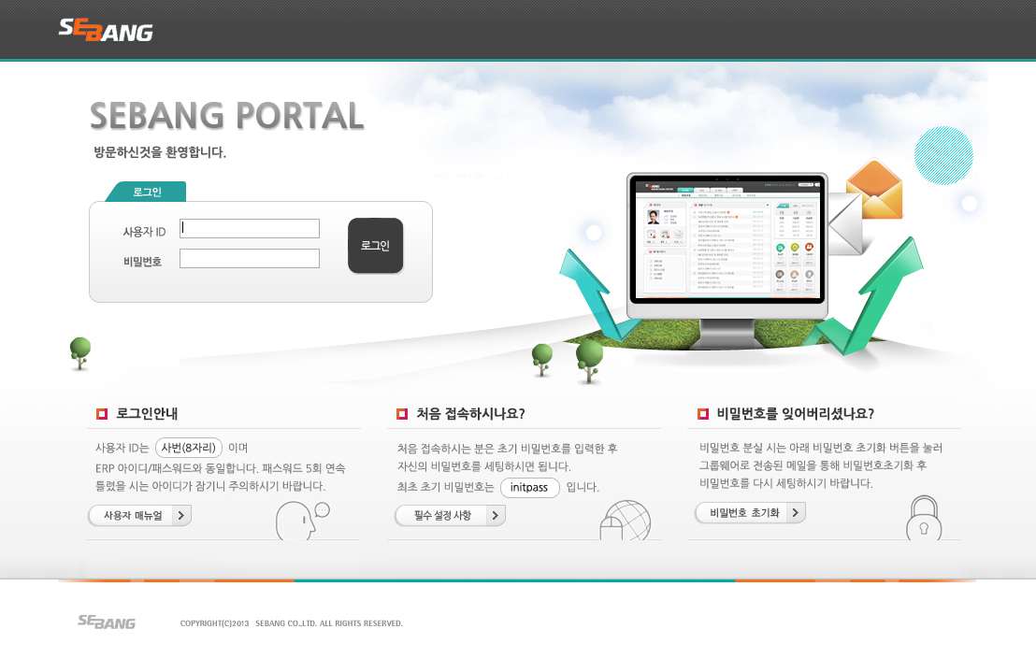
메뉴 경로
트랜잭션 코드
트랜잭션 명
 | [ EP Log-in ] I D : 사번 8자리 (100+사번5자리) (2) PW : initpass(초기)
[Memo]

Slide 4
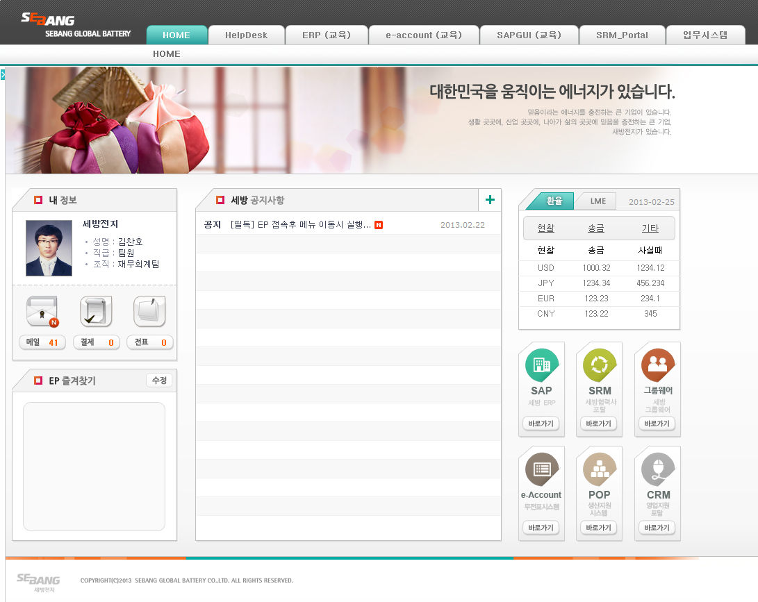
메뉴 경로
트랜잭션 코드
트랜잭션 명
 | [ EP Log-in ] I D : 사번 8자리 (1000####) (2) PW : initpass(초기) : Password 변경
[Memo]
Click

Slide 5
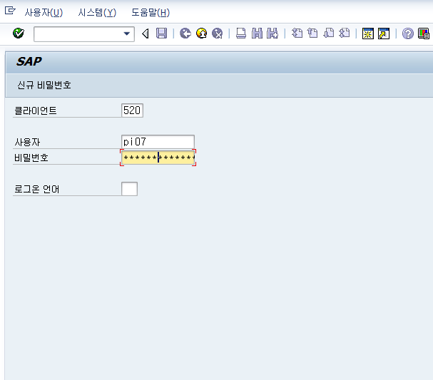
메뉴 경로 | SAP Log-in
트랜잭션 코드
트랜잭션 명
 | * Log-in - 클라이언트 : 550 - 사용자 : ID (사번8자리) - 비밀번호 : PW - 로그온 언어 : 선택지정가능
[Memo]

Slide 6

메뉴 경로 | SAP메뉴>재무회계
트랜잭션 코드
트랜잭션 명
[ 아이콘 설명 ]
[Memo]
icon | 명칭 | 내 용
 | 저장(Ct+S) | 입력 값을 저장
 | 뒤로(F3) | 이전 페이지로 이동
 | 종료(Sh+F3)
 | 취소(F12)
 | 신규세션생성 | 새 창을 열 때

Slide 7
1. 고객 송장 생성( FB70 )

Slide 8
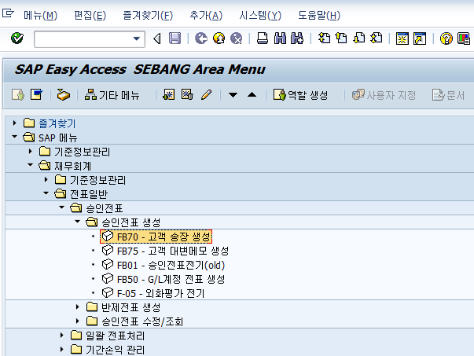
메뉴 경로 | SAP메뉴>재무회계>전표일반>승인전표>승인전표 생성>고객 송장 생성
트랜잭션 코드 | FB70
트랜잭션 명 | 고객 송장 생성
 | 메뉴경로 : 재무회계 > 전표일반 > 승인전표 > 승인전표 생성 > 고객 송장 생성
[Memo]

Slide 9
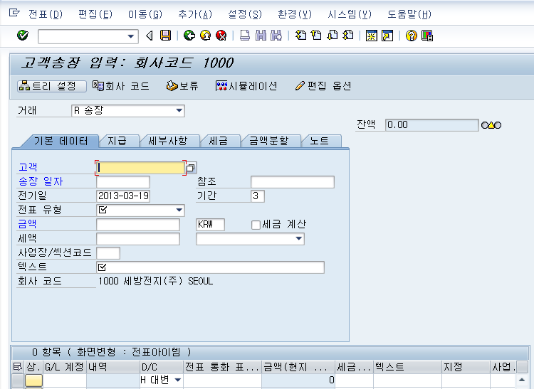
메뉴 경로 | SAP메뉴>재무회계>전표일반>승인전표>승인전표 생성>고객 송장 생성
트랜잭션 코드 | FB70
트랜잭션 명 | 고객 송장 생성
 | [ 고객송장생성 입력 화면 ]

Slide 10
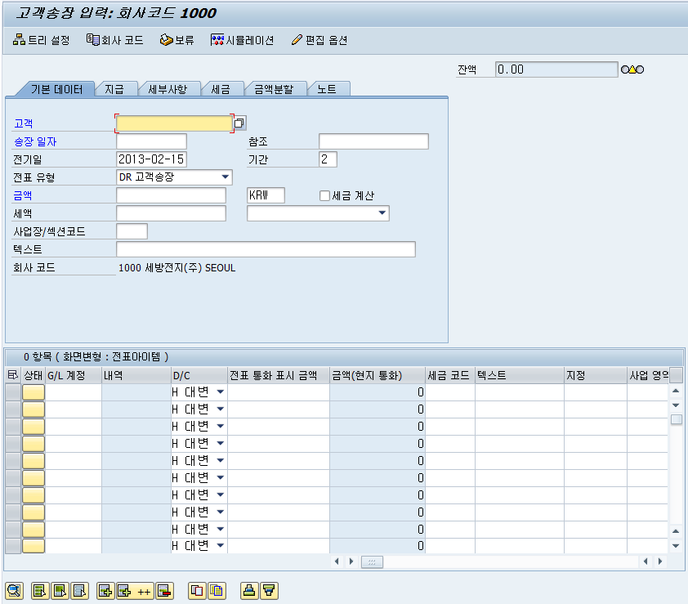
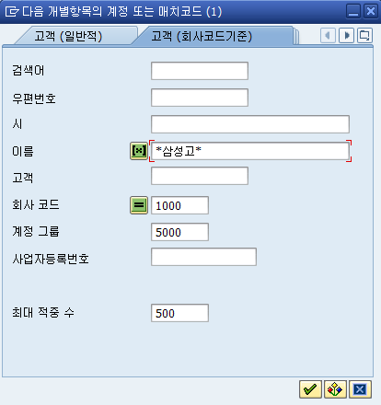
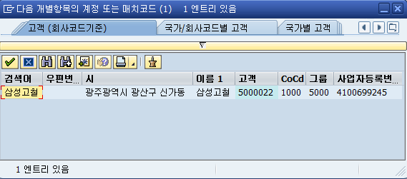
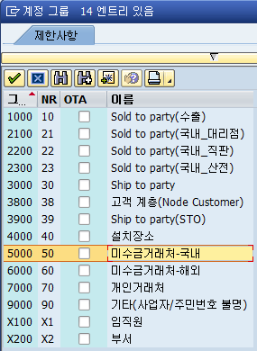
메뉴 경로 | SAP메뉴>재무회계>전표일반>승인전표>승인전표 생성>고객 송장 생성
트랜잭션 코드 | FB70
트랜잭션 명 | 고객 송장 생성
 | ① 고 객 ( Customer ) : 거래업체를 검색하여 지정. ② 이 름 : 거래처 명으로 검색 ( 앞뒤 범위 설정시 * 사용) ex) 거래처명 * * 거래처명 * 거래처명 * [ 계정그룹 ] : 그룹을 지정하여 그룹 내에서 검색 가능.
[Memo]
1
2

Slide 11
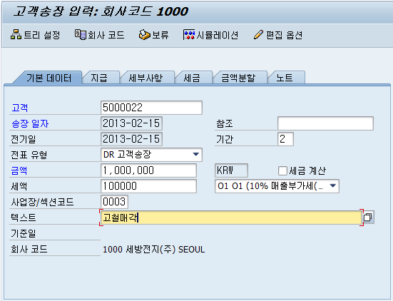
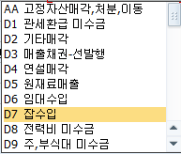

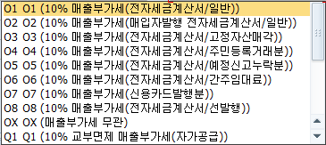
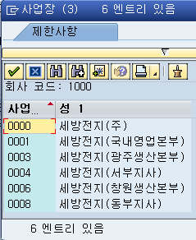
메뉴 경로 | SAP메뉴>재무회계>전표일반>승인전표>승인전표 생성>고객 송장 생성
트랜잭션 코드 | FB70
트랜잭션 명 | 고객 송장 생성
 | [ 기본 데이터 ] ① 고 객 : 거래처명 검색 지정 ② 송장일자 : 세금계산서 일자 ③ 전표유형 : 해당 건에 맞는 유형 선택 (RZ 수금할인) ④ 금 액 : 총액 (공급가액+세액) ⑤ 세 액 : 부가가치세액 ⑥ Tax code : 매출부가세 선택 지정 ⑦ 사업장 : 해당 사업장 지정 ⑧ 텍스트 : Description 입력
[Memo]
1
2
3
4
5
6
7
8

Slide 12
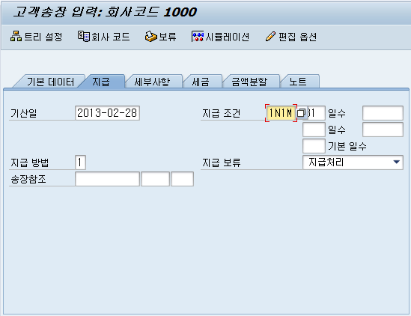
메뉴 경로 | SAP메뉴>재무회계>전표일반>승인전표>승인전표 생성>고객 송장 생성
트랜잭션 코드 | FB70
트랜잭션 명 | 고객 송장 생성
 | [ 지 급 ] 고객 마스터( Customer Master ) 기준으로 기본설정 - 필요시 변경 적용 가능
[Memo]

Slide 13
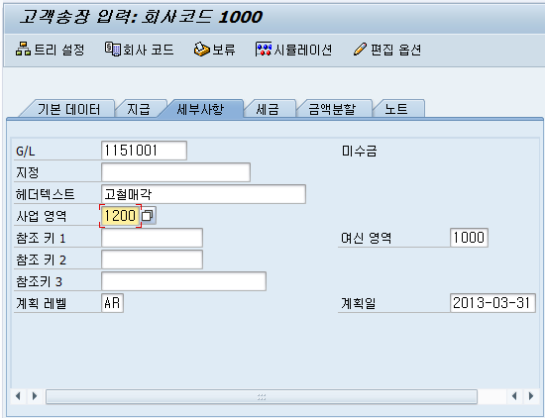

메뉴 경로 | SAP메뉴>재무회계>전표일반>승인전표>승인전표 생성>고객 송장 생성
트랜잭션 코드 | FB70
트랜잭션 명 | 고객 송장 생성
2 | [ 세부사항 ] ① 헤더텍스트 : Description 입력 ② 사업영역 (BusA) - 1100 : 세방전지(본사) - 1200 : 세방전지(광주공장) - 1300 : 세방전지(창원공장)
[Memo]
1
2

Slide 14
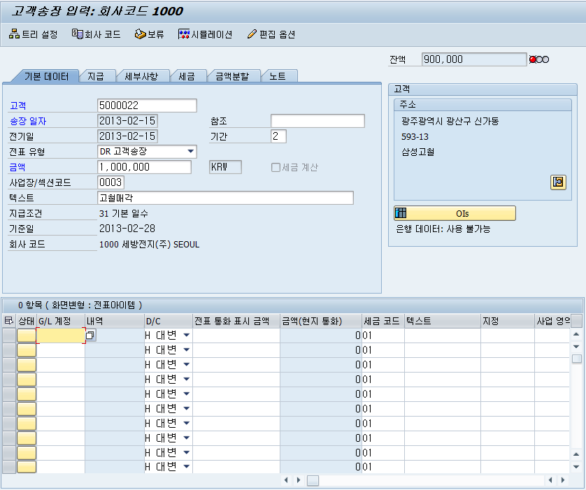
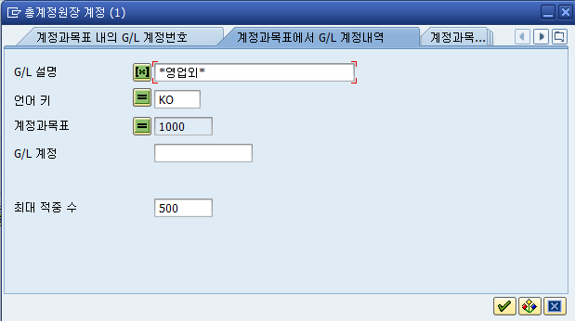
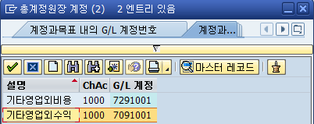
메뉴 경로 | SAP메뉴>재무회계>전표일반>승인전표>승인전표 생성>고객 송장 생성
트랜잭션 코드 | FB70
트랜잭션 명 | 고객 송장 생성
 | [ 전표아이템 ] ① G/L 계정 : 계정과목 검색 지정 ex) * 영업외 * * 복리 *
[Memo]
1

Slide 15
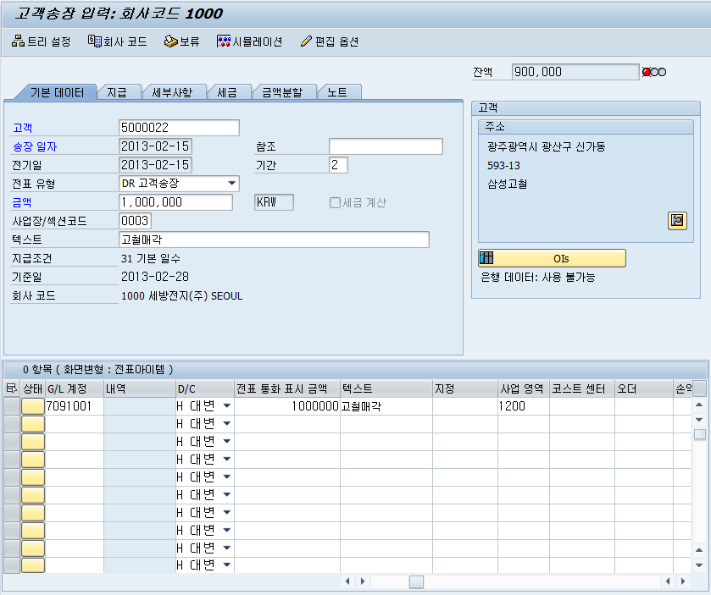
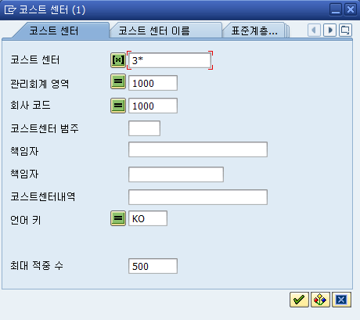
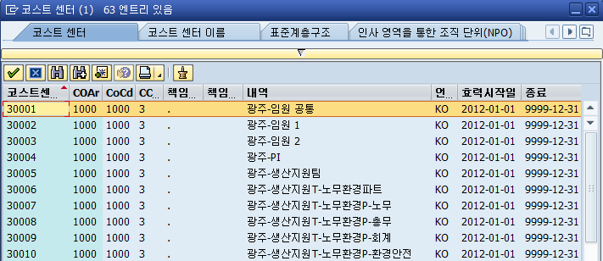
메뉴 경로 | SAP메뉴>재무회계>전표일반>승인전표>승인전표 생성>고객 송장 생성
트랜잭션 코드 | FB70
트랜잭션 명 | 고객 송장 생성
 | [ 전표아이템 ] ① 전표 통화 표시 금액 : 공급가액 입력 ② 텍스트 : 기본데이터 / 세부사항의 텍스트로 기본 설정 : Line Item 별로 텍스트 입력 가능 ③ 코스트 센터 (Oracle의 공정코드 개념) : 사업계획 예산이 수립된 부서로 코스트 센터 지정 코스트 센터 지정하면 사업영역 및 손익센터가 자동으로 설정 됨 ex) 1 * : 본사 관리부문 2 * : 해외/국내 3 * : 광주생산본부 4 * : 창원생산본부 5 * : 기술연구소
[Memo]
1
2
3

Slide 16

메뉴 경로 | SAP메뉴>재무회계>전표일반>승인전표>승인전표 생성>고객 송장 생성
트랜잭션 코드 | FB70
트랜잭션 명 | 고객 송장 생성
 | 화면과 같이 입력되어진다.
[Memo]

Slide 17
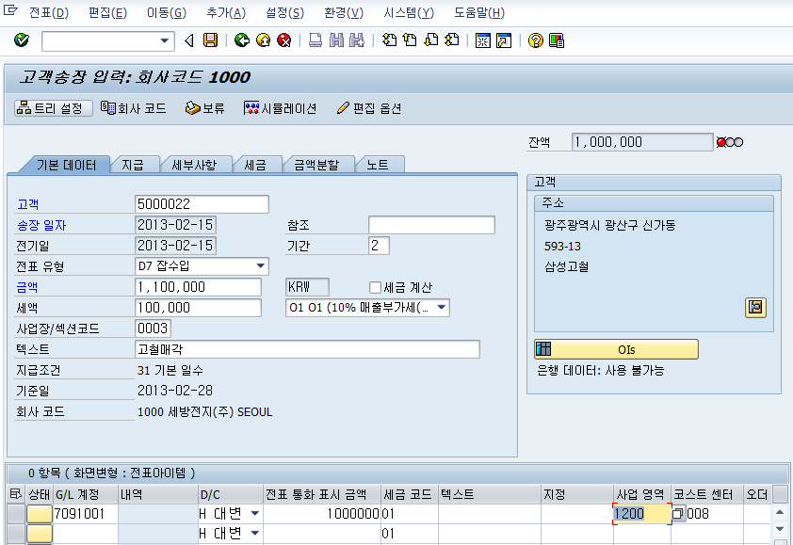
메뉴 경로 | SAP메뉴>재무회계>전표일반>승인전표>승인전표 생성>고객 송장 생성
트랜잭션 코드 | FB70
트랜잭션 명 | 고객 송장 생성
 | 저장
[Memo]
Click

Slide 18
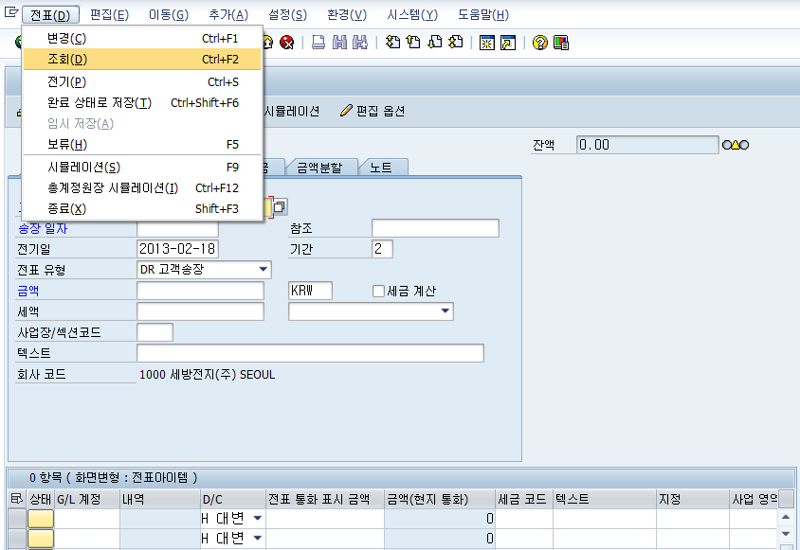
메뉴 경로 | SAP메뉴>재무회계>전표일반>승인전표>승인전표 생성>고객 송장 생성
트랜잭션 코드 | FB70
트랜잭션 명 | 고객 송장 생성
 | 전표 조회 : 상단메뉴 > 전표 > 조회
[Memo]

Slide 19
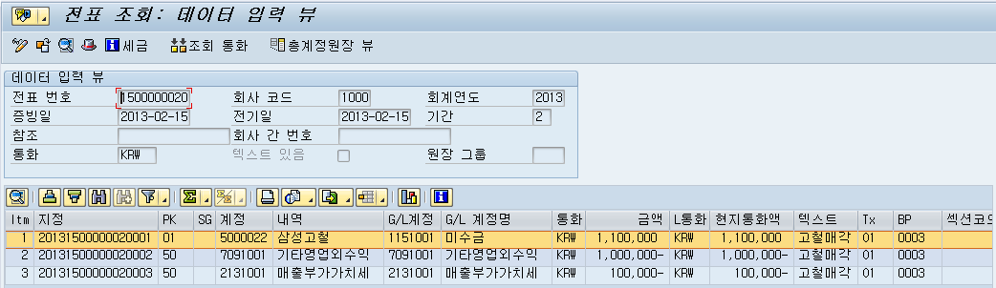
메뉴 경로 | SAP메뉴>재무회계>전표일반>승인전표>승인전표 생성>고객 송장 생성
트랜잭션 코드 | FB70
트랜잭션 명 | 고객 송장 생성
[Memo]

Slide 20
2. 고객 개별항목 조회 ( FBL5N )

Slide 21
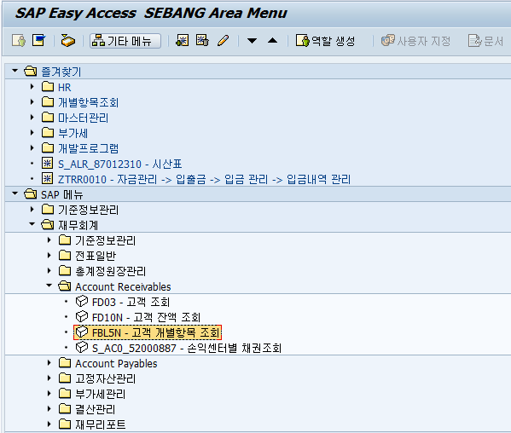
메뉴 경로 | SAP메뉴 > 재무회계 > Account Receivable > 고객 개별항목 조회
트랜잭션 코드 | FBL5N
트랜잭션 명 | 고객 개별항목 조회
 | 메뉴경로 : 재무회계>Account Receivable>고객 개별항목 조회 고객 개별항목 조회 “Click” ( T-code : FBL5N )
[Memo]

Slide 22
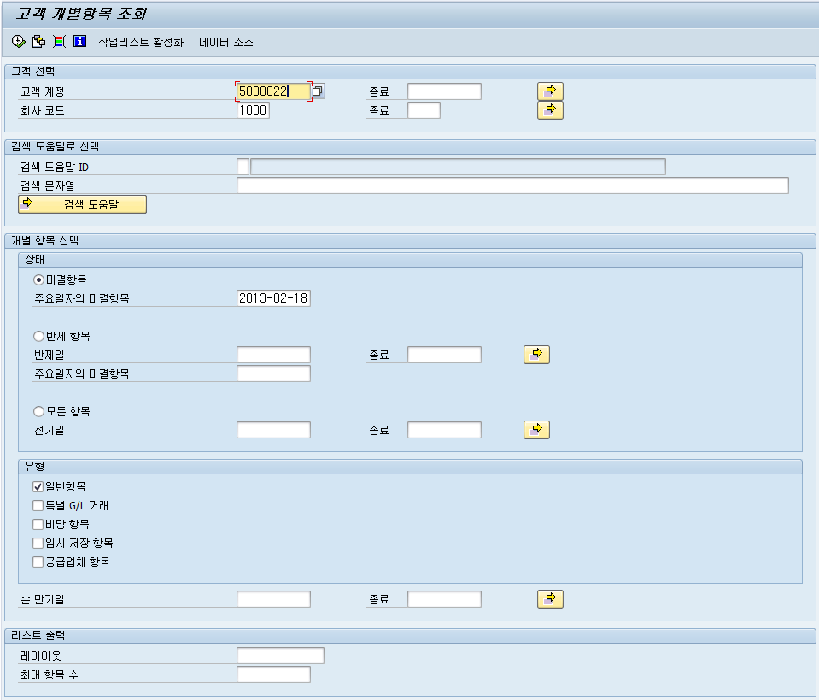
메뉴 경로 | SAP메뉴 > 재무회계 > Account Receivable > 고객 개별항목 조회
트랜잭션 코드 | FBL5N
트랜잭션 명 | 고객 개별항목 조회
Click
 | ① 고객 계정 : 거래처 명으로 검색 ② 개별항목 선택 (상태) ⓐ미결항목 : 미수금 채권을 조회 ⓑ반제항목 : 수금되어 반제한 항목조회 ⓒ모든항목 : 미결 및 반제항목을 포함
[Memo]
3
1
2

Slide 23
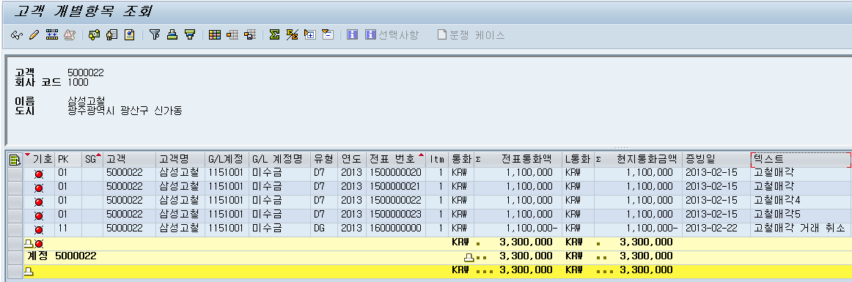
메뉴 경로 | SAP메뉴 > 재무회계 > Account Receivable > 고객 개별항목 조회
트랜잭션 코드 | FBL5N
트랜잭션 명 | 고객 개별항목 조회
[Memo]

Slide 24
3. 매출 전자세금계산서 발행
( ZFIR0020 )

Slide 25
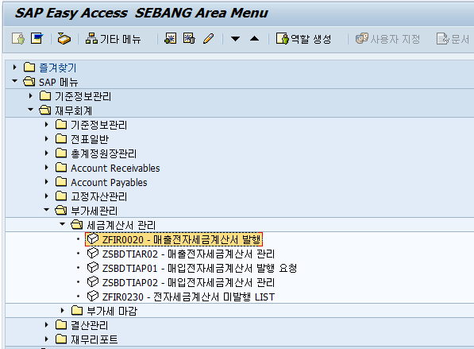
메뉴 경로 | SAP메뉴 > 재무회계 > 부가세관리 > 세금계산서 관리 > 매출전자세금계산서 발행
트랜잭션 코드 | ZFIR0020
트랜잭션 명 | 매출전자세금계산서 발행
 | 메뉴경로 : 재무회계 > 부가세관리 > 세금계산서 관리 > 매출전자세금계산서 발행 T-code : ZFIR0020
[Memo]

Slide 26
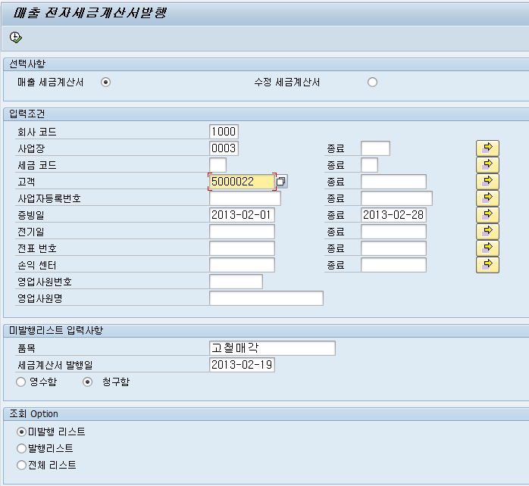
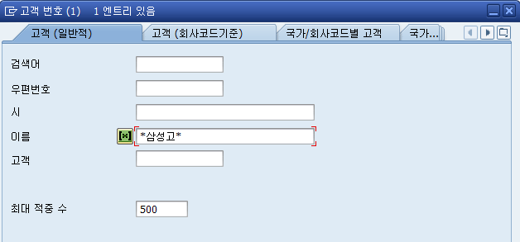
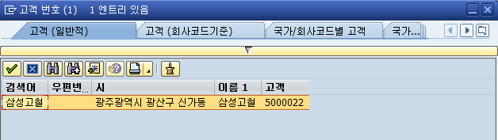
메뉴 경로 | SAP메뉴 > 재무회계 > 부가세관리 > 세금계산서 관리 > 매출전자세금계산서 발행
트랜잭션 코드 | ZFIR0020
트랜잭션 명 | 매출전자세금계산서 발행
 | ① 선택사항 : 매출 / 수정 세금계산서 ② 사업장 0000_세방전지(주) 0001_세방전지(국내영업본부) 0003_세방전지(광주생산본부) 0004_세방전지(서부지사) 0006_세방전지(창원생산본부) 0008_세방전지(동부지사) ③ 고객(Customer) : 매출 거래처의 고객번호를 입력 ④ 증빙일/전기일 : 일정시점 및 기간 입력 ⑤ 품 목(필수입력) : 매각내역 입력, 영업은 자재마스터에서 끌어 옴.
[Memo]
6
Click
1
2
3
4
5

Slide 27
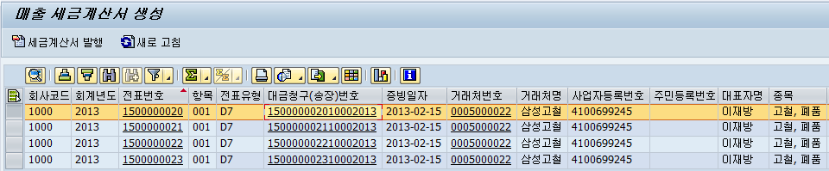
메뉴 경로 | SAP메뉴 > 재무회계 > 부가세관리 > 세금계산서 관리 > 매출전자세금계산서 발행
트랜잭션 코드 | ZFIR0020
트랜잭션 명 | 매출전자세금계산서 발행
[Memo]
2
Click
1

Slide 28
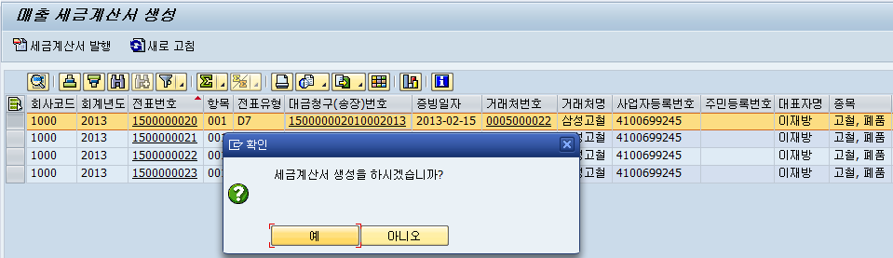
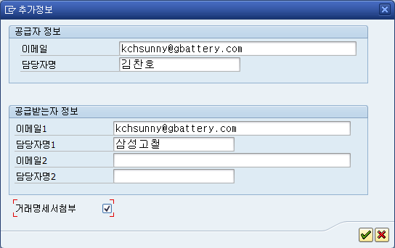
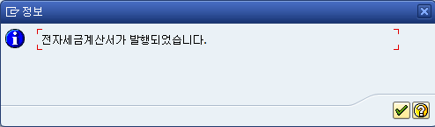
메뉴 경로 | SAP메뉴 > 재무회계 > 부가세관리 > 세금계산서 관리 > 매출전자세금계산서 발행
트랜잭션 코드 | ZFIR0020
트랜잭션 명 | 매출전자세금계산서 발행
[Memo]
Click

Slide 29
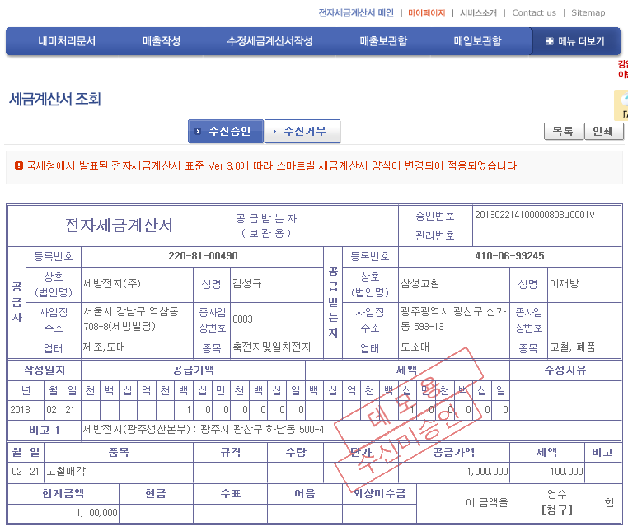
메뉴 경로 | SAP메뉴 > 재무회계 > 부가세관리 > 세금계산서 관리 > 매출전자세금계산서 발행
트랜잭션 코드 | ZFIR0020
트랜잭션 명 | 매출전자세금계산서 발행
 | 공급받는자 E-mail의 세금계산서 수신승인 화면
[Memo]

Slide 30
4-1. 매출 전자세금계산서 관리
( ZSBDTIAR02 )
- 정발행

Slide 31
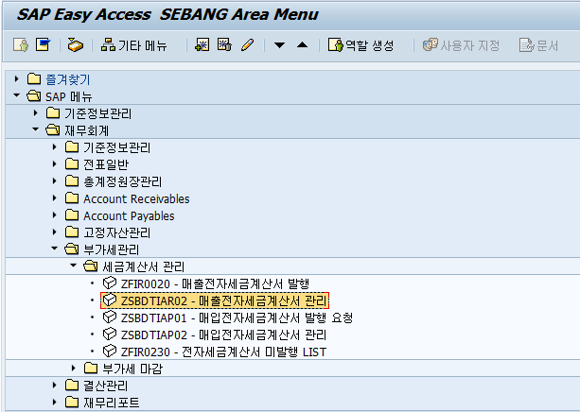
메뉴 경로 | SAP메뉴 > 재무회계 > 부가세관리 > 세금계산서 관리 > 매출전자세금계산서 관리
트랜잭션 코드 | ZSBDTIAR02
트랜잭션 명 | 매출전자세금계산서 관리
[Memo]

Slide 32
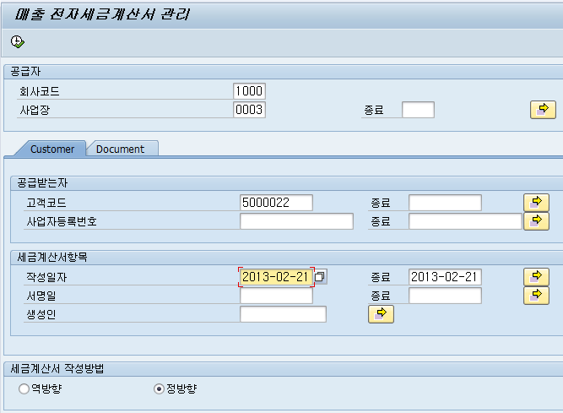
메뉴 경로 | SAP메뉴 > 재무회계 > 부가세관리 > 세금계산서 관리 > 매출전자세금계산서 관리
트랜잭션 코드 | ZSBDTIAR02
트랜잭션 명 | 매출전자세금계산서 관리
 | [ 조회조건 ] ① 사업장 ② 고객코드 / 사업자 등록번호 : 거래처 명으로 조회하여 입력 ③ 작성일자 : 승인일자
[Memo]
4
Click
1
2
3

Slide 33
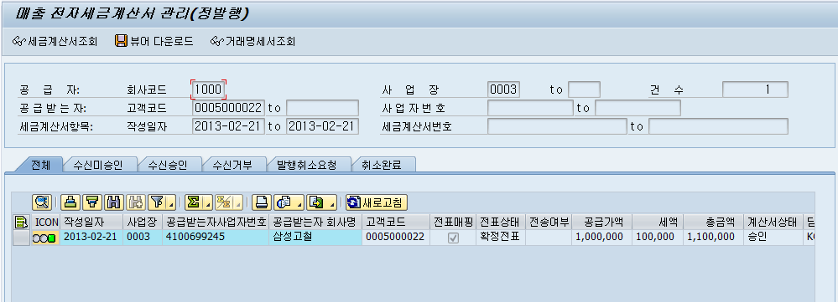
메뉴 경로 | SAP메뉴 > 재무회계 > 부가세관리 > 세금계산서 관리 > 매출전자세금계산서 관리
트랜잭션 코드 | ZSBDTIAR02
트랜잭션 명 | 매출전자세금계산서 관리
[ ICON 상태 ] : 미발행, : 미승인, : 수신 승인완료

Slide 34
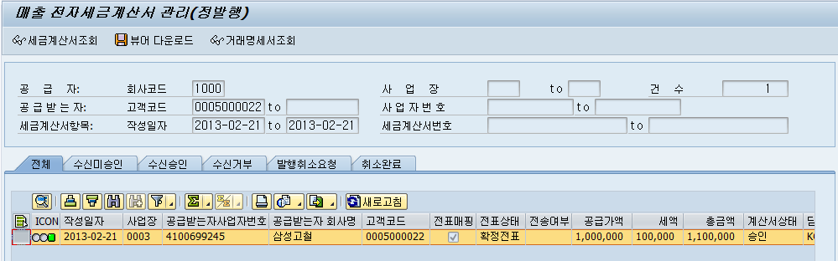
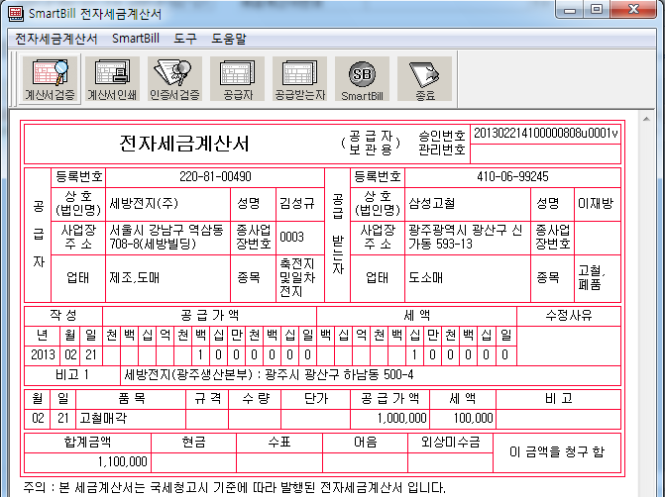
메뉴 경로 | SAP메뉴 > 재무회계 > 부가세관리 > 세금계산서 관리 > 매출전자세금계산서 관리
트랜잭션 코드 | ZSBDTIAR02
트랜잭션 명 | 매출전자세금계산서 관리
[Memo] 뷰어 다운로드 후 조회 재시작 여부 문구 팝업 시 “예” 선택 후 진행 (재 시작과 무관) 선택 후 세금계산서 조회
2
Click
1

Slide 35
4-2. 매출 전자세금계산서 관리
( ZSBDTIAR02 )
- 역발행 Mapping

Slide 36
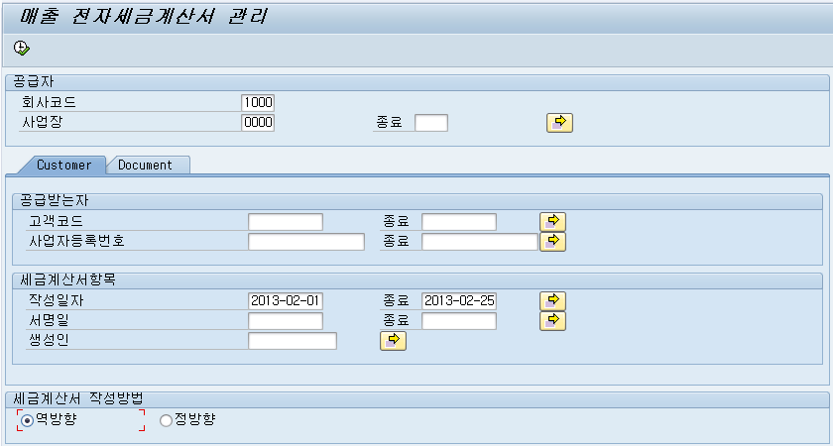
메뉴 경로 | SAP메뉴 > 재무회계 > 부가세관리 > 세금계산서 관리 > 매출전자세금계산서 관리
트랜잭션 코드 | ZSBDTIAR02
트랜잭션 명 | 매출전자세금계산서 관리 – 역발행 Mapping
 | [ 역발행 맵핑 ] 역발행 된 매출전자세금계산서와 고객송장전표를 연결시켜주는 작업
[Memo]
4
Click
1
2
3

Slide 37
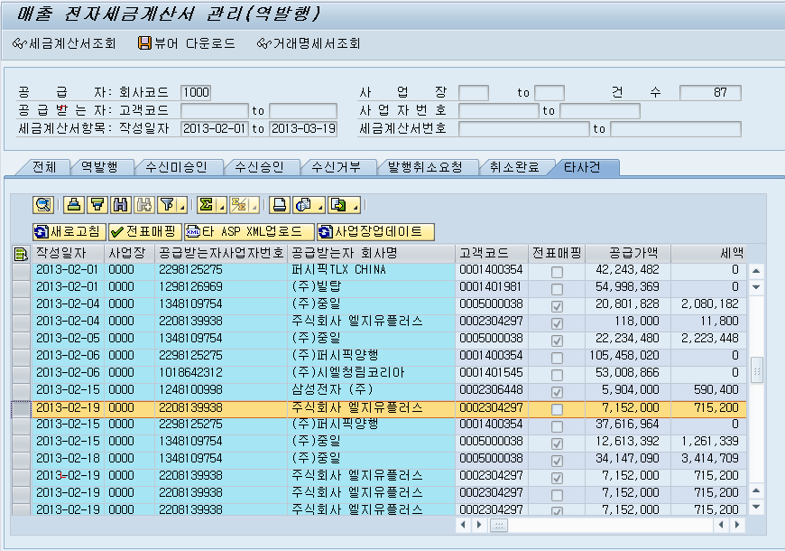
메뉴 경로 | SAP메뉴 > 재무회계 > 부가세관리 > 세금계산서 관리 > 매출전자세금계산서 관리
트랜잭션 코드 | ZSBDTIAR02
트랜잭션 명 | 매출전자세금계산서 관리 – 역발행 Mapping
 | [ 전표매핑 대상 ] : 역발행 / 타사건 Tap 1.역발행 : smart-bill을 통해 역발행 신청된 경우 2.타사건 : smart-bill이 아닌 타 프로세스로 역발행 신청된 경우
[Memo]

Slide 38
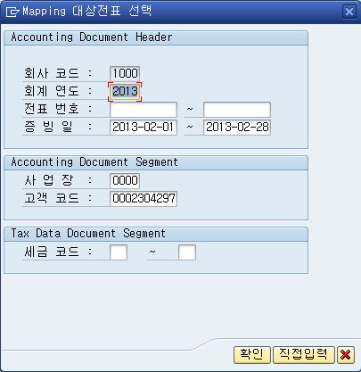
메뉴 경로 | SAP메뉴 > 재무회계 > 부가세관리 > 세금계산서 관리 > 매출전자세금계산서 관리
트랜잭션 코드 | ZSBDTIAR02
트랜잭션 명 | 매출전자세금계산서 관리 – 역발행 Mapping
 | ① 행 선택 : 매핑 할 전자세금계산서를 선택 ② 전표매핑 “Click”
2
1

Slide 39
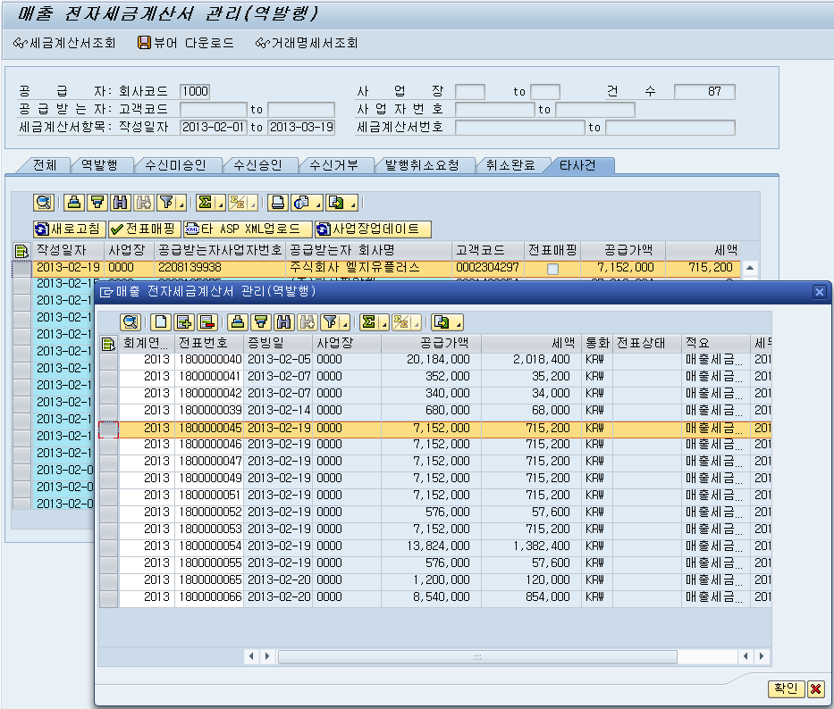
메뉴 경로 | SAP메뉴 > 재무회계 > 부가세관리 > 세금계산서 관리 > 매출전자세금계산서 관리
트랜잭션 코드 | ZSBDTIAR02
트랜잭션 명 | 매출전자세금계산서 관리 – 역발행 Mapping
[Memo]

Slide 40
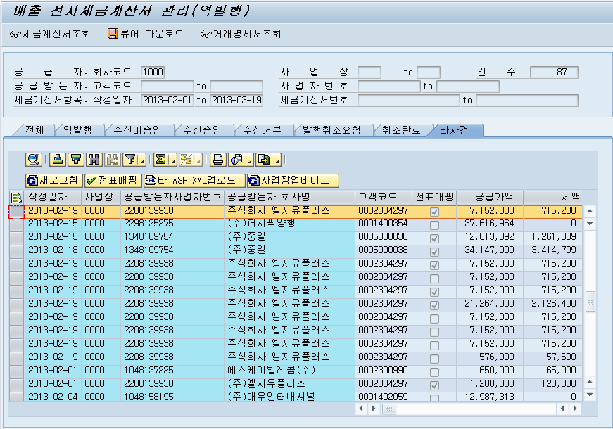
메뉴 경로 | SAP메뉴 > 재무회계 > 부가세관리 > 세금계산서 관리 > 매출전자세금계산서 관리
트랜잭션 코드 | ZSBDTIAR02
트랜잭션 명 | 매출전자세금계산서 관리 – 역발행 Mapping
 | * 전표매핑에 V 여부 확인

Slide 41
5. 전자세금계산서 미발행 LIST
( ZFIR0230 )

Slide 42
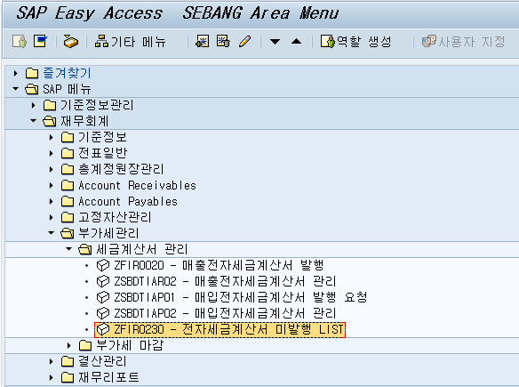
메뉴 경로 | SAP메뉴 > 재무회계 > 부가세관리 > 세금계산서 관리 > 전자세금계산서 미발행 LIST
트랜잭션 코드 | ZFIR0230
트랜잭션 명 | 전자세금계산서 미발행 LIST
[Memo]

Slide 43
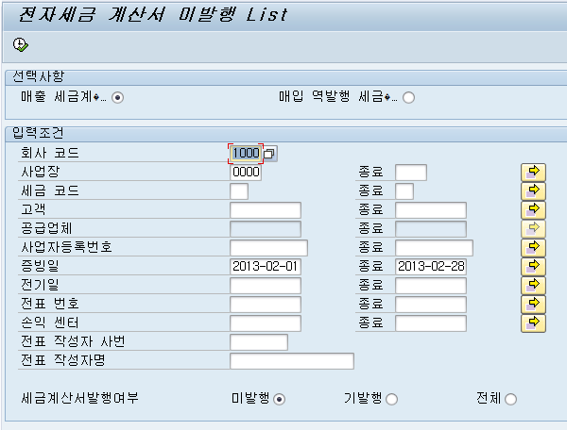
메뉴 경로 | SAP메뉴 > 재무회계 > 부가세관리 > 세금계산서 관리 > 전자세금계산서 미발행 LIST
트랜잭션 코드 | ZFIR0230
트랜잭션 명 | 전자세금계산서 미발행 LIST
 | [전자세금 계산서 미발행 List] : 매출 세금계산서 / 매입 역발행 세금계산서의 발행여부를 확인하는 Report. ( 미발행 / 기발행 / 전체 )
[Memo]
4
Click
1
2
3

Slide 44
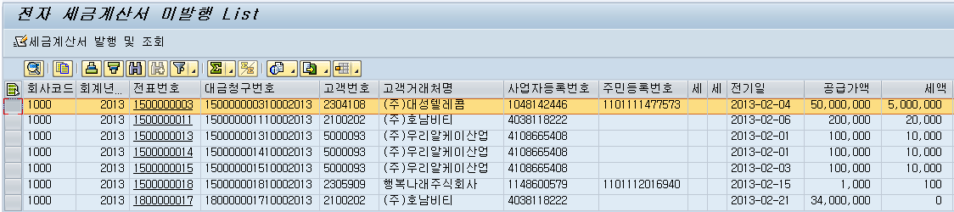
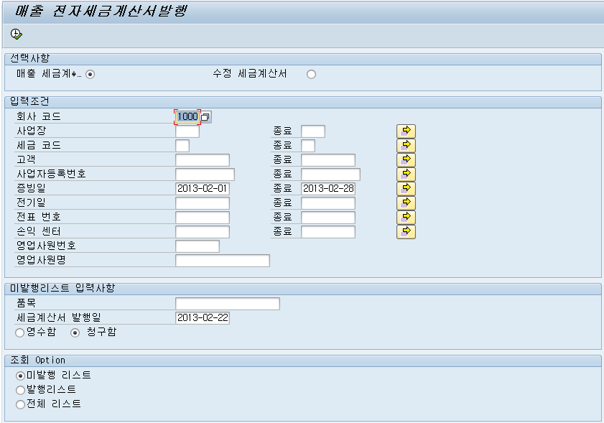
메뉴 경로 | SAP메뉴 > 재무회계 > 부가세관리 > 세금계산서 관리 > 전자세금계산서 미발행 LIST
트랜잭션 코드 | ZFIR0230
트랜잭션 명 | 전자세금계산서 미발행 LIST
 | [ 세금계산서 발행 및 조회 ] 미발행 건에 대하여 선택 지정 후 “세금계산서 발행 및 조회” 하면 매출 전자세금계산서 발행 화면으로 이동
2
Click
1

Slide 45
6. 입금조회 및 관리 ( ZTRR0010 )

Slide 46

메뉴 경로 | SAP메뉴 > 전표일반 > 승인전표 > 반제전표 생성 > 입금조회 및 관리
트랜잭션 코드 | ZTRR0010
트랜잭션 명 | 입금조회 및 관리
 | * 메뉴경로 : SAP메뉴 > 전표일반 > 승인전표 > 반제전표 생성 > 입금조회 및 관리
[Memo]

Slide 47

메뉴 경로 | SAP메뉴 > 전표일반 > 승인전표 > 반제전표 생성 > 입금조회 및 관리
트랜잭션 코드 | ZTRR0010
트랜잭션 명 | 입금조회 및 관리
 | 입금구분 가상계좌 입금시 가상계좌로 지정 가상계좌 & 받을어음 수금시는 수금리포트상에는 반영되어지나, 반제처리를 해야만, 여신을 증가시켜 줌.
[Memo]
Click
1
2
3

Slide 48

메뉴 경로 | SAP메뉴 > 전표일반 > 승인전표 > 반제전표 생성 > 입금조회 및 관리
트랜잭션 코드 | ZTRR0010
트랜잭션 명 | 입금조회 및 관리
[Memo]

Slide 49
7-1. 고객 반제전표 생성 ( F-30 )
-완전반제

Slide 50

메뉴 경로 | SAP메뉴>재무회계>전표일반>승인전표>반제전표 생성>고객 반제전표 생성
트랜잭션 코드 | F-30
트랜잭션 명 | 고객 반제전표 생성
[Memo]

Slide 51

메뉴 경로 | SAP메뉴>재무회계>전표일반>승인전표>반제전표 생성>고객 반제전표 생성
트랜잭션 코드 | F-30
트랜잭션 명 | 고객 반제전표 생성
 | ① 증빙일 : 입금일로 지정 : 입금내역 관리(ztrr0010)에서 입금일자 확인 ② 전표 헤더 텍스트 : Description
[Memo]
Click
1
2

Slide 52




메뉴 경로 | SAP메뉴>재무회계>전표일반>승인전표>반제전표 생성>고객 반제전표 생성
트랜잭션 코드 | F-30
트랜잭션 명 | 고객 반제전표 생성
[Memo]
Click
1
2
3
4
5

Slide 53

메뉴 경로 | SAP메뉴>재무회계>전표일반>승인전표>반제전표 생성>고객 반제전표 생성
트랜잭션 코드 | F-30
트랜잭션 명 | 고객 반제전표 생성
 | [ 표준 TAP ] : 완전반제 화면 : 채권금액과 수금금액이 일치할 때 반제처리하는 화면
[Memo] ①②③④⑤⑥⑦⑧⑨⑩ ①②③④⑤⑥⑦⑧⑨⑩
1
2

Slide 54

메뉴 경로 | SAP메뉴>재무회계>전표일반>승인전표>반제전표 생성>고객 반제전표 생성
트랜잭션 코드 | F-30
트랜잭션 명 | 고객 반제전표 생성
 | [ 분할지급 TAP ] : 분할 반제 화면 : 채권금액과 입금금액이 상이할 경우 반제처리하는 화면 ① 고객송장(전표) 순액 : 더블클릭 ② 입금내역(수금) 순액 : 더블클릭 ③ 고객송장 지급액 : 더블클릭 입금금액으로 수정됨 ④ 입력금액 / 지정금액 : “0” 확인
[Memo] ①②③④⑤⑥⑦⑧⑨⑩ ①②③④⑤⑥⑦⑧⑨⑩
1
3
2
4

Slide 55

메뉴 경로 | SAP메뉴 > 재무회계 > Account Receivable > 고객 개별항목 조회
트랜잭션 코드 | FBL5N
트랜잭션 명 | 고객 개별항목 조회
 | 고객반제 된 항목 확인하기
[Memo]
Click

Slide 56

메뉴 경로 | SAP메뉴 > 재무회계 > Account Receivable > 고객 개별항목 조회
트랜잭션 코드 | FBL5N
트랜잭션 명 | 고객 개별항목 조회
[Memo]

Slide 57
7-2. 고객 반제전표 생성 ( F-30 )
-부분반제 & 선수금 처리

Slide 58

메뉴 경로 | SAP메뉴>재무회계>전표일반>승인전표>반제전표 생성>고객 반제전표 생성
트랜잭션 코드 | F-30
트랜잭션 명 | 고객 반제전표 생성 - 선수금 처리
[Memo]

Slide 59

메뉴 경로 | SAP메뉴>재무회계>전표일반>승인전표>반제전표 생성>고객 반제전표 생성
트랜잭션 코드 | F-30
트랜잭션 명 | 고객 반제전표 생성 - 선수금 처리
[Memo]
3
1
2

Slide 60


메뉴 경로 | SAP메뉴>재무회계>전표일반>승인전표>반제전표 생성>고객 반제전표 생성
트랜잭션 코드 | F-30
트랜잭션 명 | 고객 반제전표 생성 - 선수금 처리
 | 1. 계정 : 거래처 코드 입력 (계정유형 : D(고객)) 2. 기타계정 V 3. 미결 항목 처리 “Click” [추가계정] 4. 계정 : G/L계정 입력 (입금조회한 G/L계정) 5. 유형 : S (G/L계정) 6. 표준미결항목 V 7. 계속
[Memo]
3
1
2
4
5
6
7

Slide 61


메뉴 경로 | SAP메뉴>재무회계>전표일반>승인전표>반제전표 생성>고객 반제전표 생성
트랜잭션 코드 | F-30
트랜잭션 명 | 고객 반제전표 생성 - 선수금 처리
[Memo]
3
Click
1
2

Slide 62


메뉴 경로 | SAP메뉴>재무회계>전표일반>승인전표>반제전표 생성>고객 반제전표 생성
트랜잭션 코드 | F-30
트랜잭션 명 | 고객 반제전표 생성 - 선수금 처리
(1)전기 키 : 19, (2)계정 : 고객CODE, (3)SGL : A
1
2
3
ENTER

Slide 63

메뉴 경로 | SAP메뉴>재무회계>전표일반>승인전표>반제전표 생성>고객 반제전표 생성
트랜잭션 코드 | F-30
트랜잭션 명 | 고객 반제전표 생성 - 선수금 처리
 | (1) 금액 : * (지정하지 않은 금액 , 잔액을 의미) (2) 세금코드 : OX (3) 손익센터 지정 (4) 시뮬레이션 (메뉴 : 전표 > 시뮬레이션)
[Memo] -
1
2
3
ENTER
ENTER

Slide 64

메뉴 경로 | SAP메뉴>재무회계>전표일반>승인전표>반제전표 생성>고객 반제전표 생성
트랜잭션 코드 | F-30
트랜잭션 명 | 고객 반제전표 생성 - 선수금 처리

Slide 65
8. 회계전표 역분개 통합관리
( ZFIR0040 )

Slide 66

메뉴 경로 | SAP메뉴 > 재무회계 > 전표일반 > 승인전표 > 승인전표 수정/조회 > 회계전표 역분개 통합관리
트랜잭션 코드 | ZFIR0040
트랜잭션 명 | 회계전표 역분개 통합관리
[Memo]

Slide 67

메뉴 경로 | SAP메뉴 > 재무회계 > 전표일반 > 승인전표 > 승인전표 수정/조회 > 회계전표 역분개 통합관리
트랜잭션 코드 | ZFIR0040
트랜잭션 명 | 회계전표 역분개 통합관리
[Memo]

Slide 68

메뉴 경로 | SAP메뉴 > 재무회계 > 전표일반 > 승인전표 > 승인전표 수정/조회 > 회계전표 역분개 통합관리
트랜잭션 코드 | ZFIR0040
트랜잭션 명 | 회계전표 역분개 통합관리
 | - 전표번호를 모를 경우 전표리스트를 통해 전표번호 확인
[Memo]
1

Slide 69

메뉴 경로 | SAP메뉴 > 재무회계 > 전표일반 > 승인전표 > 승인전표 수정/조회 > 회계전표 역분개 통합관리
트랜잭션 코드 | ZFIR0040
트랜잭션 명 | 회계전표 역분개 통합관리
 | [ 전표 리스트 조회 화면 ] ① 전표 유형 : DZ(AR반제) ② 자체 전표만 V : 본인이 작성한 전표만
[Memo]
Click
1
2

Slide 70

메뉴 경로 | SAP메뉴 > 재무회계 > 전표일반 > 승인전표 > 승인전표 수정/조회 > 회계전표 역분개 통합관리
트랜잭션 코드 | ZFIR0040
트랜잭션 명 | 회계전표 역분개 통합관리
 | 전표 번호 확인 : 전표 번호를 copy 하여 역분개 처리시 조건 값에 적용
[Memo]

Slide 71

메뉴 경로 | SAP메뉴 > 재무회계 > 전표일반 > 승인전표 > 승인전표 수정/조회 > 회계전표 역분개 통합관리
트랜잭션 코드 | ZFIR0040
트랜잭션 명 | 회계전표 역분개 통합관리
[Memo]
3
Click
1
2

Slide 72


메뉴 경로 | SAP메뉴 > 재무회계 > 전표일반 > 승인전표 > 승인전표 수정/조회 > 회계전표 역분개 통합관리
트랜잭션 코드 | ZFIR0040
트랜잭션 명 | 회계전표 역분개 통합관리
1
2

Slide 73

메뉴 경로 | SAP메뉴 > 재무회계 > 전표일반 > 승인전표 > 승인전표 수정/조회 > 회계전표 역분개 통합관리
트랜잭션 코드 | ZFIR0040
트랜잭션 명 | 회계전표 역분개 통합관리

Slide 74
메뉴 경로 | SAP메뉴 > 재무회계 > Account Receivable > 고객 개별항목 조회
트랜잭션 코드 | FBL5N
트랜잭션 명 | 고객 개별항목 조회
Click
 | [ 역분개 처리 건 확인 ] ① 고객 계정 : 거래처 명으로 검색 ② 개별항목 선택 (상태) ⓐ미결항목 : 미수금 채권을 조회 ⓑ반제항목 : 수금되어 반제한 항목조회 ⓒ모든항목 : 미결 및 반제항목을 포함
[Memo]
3
1
2

Slide 75

메뉴 경로 | SAP메뉴 > 재무회계 > Account Receivable > 고객 개별항목 조회
트랜잭션 코드 | FBL5N
트랜잭션 명 | 고객 개별항목 조회
고객 개별항목을 조회하여 역분개 처리한 건이 미결항목으로 조회되는지 확인 즉, 반제되기 이전의 미결항목으로 되돌려져야 한다.

Slide 76
기 타

Slide 77


메뉴 경로 | SAP메뉴>재무회계>전표일반>승인전표>승인전표 생성>고객 송장 생성
트랜잭션 코드 | FB70
트랜잭션 명 | 고객 송장 생성
편집옵션 : 거래 숨기기 V 해제 하면 거래유형 (G or R)이 생성되며 차/대변이 활성화 됨 G대변 메모 : (-)세금계산서 발행 시

Slide 78


메뉴 경로 | 상단메뉴 : 추가>설정>기술적 이름 조회
트랜잭션 코드
트랜잭션 명
 | * 기술적 이름 조회 : 메뉴에서 T-code가 보이게 설정된다.
[Memo]

Slide 79


메뉴 경로 | SAP메뉴 > 재무회계
트랜잭션 코드
트랜잭션 명
[ 즐겨찾기 추가 ] : 자주 사용하는 메뉴의 즐겨찾기 추가 기능 : 해당 메뉴에서 마우스 오른쪽 버튼 “Click” > 즐겨찾기 추가 : SAP 메뉴 상단의 즐겨찾기 폴더 추가 됨.

